Slide 1


Slide 2

Il convient de lancer le mode diaporama pour la diffusion de la leçon en classe
Réservé à l’enseignant (e)

Slide 3

Pictogrammes
Réservé à l’enseignant (e)

Slide 4
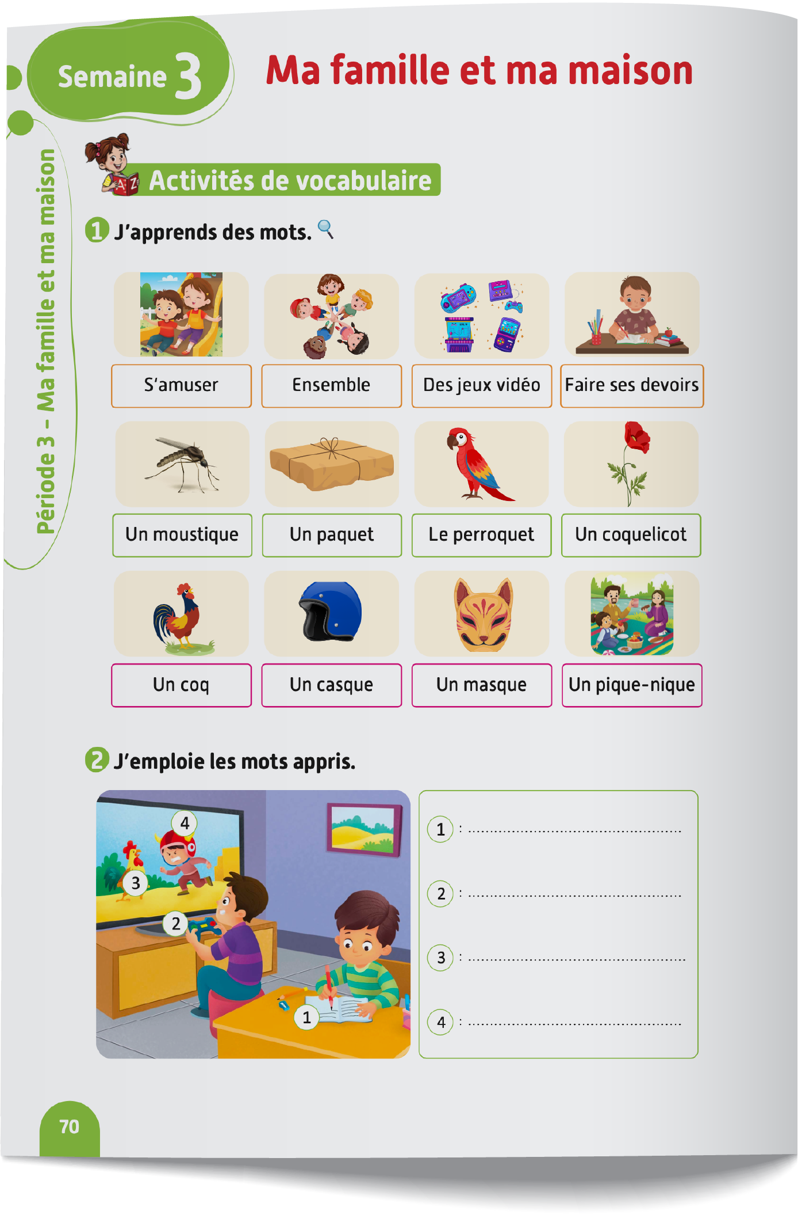
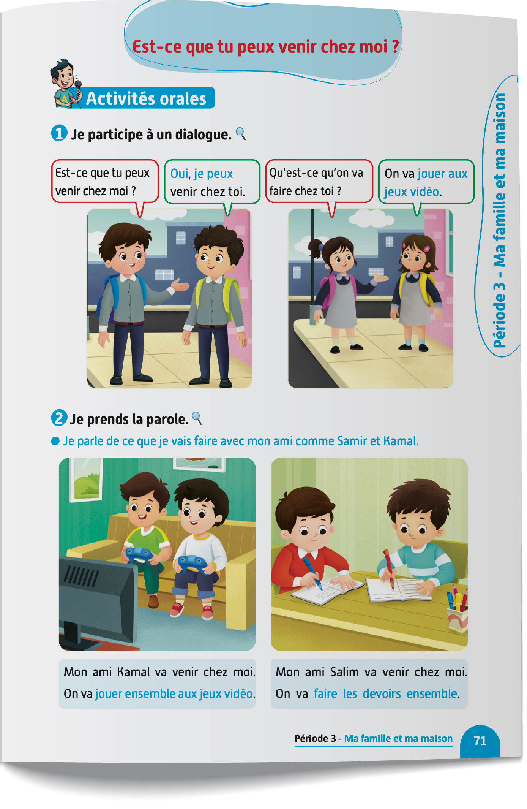
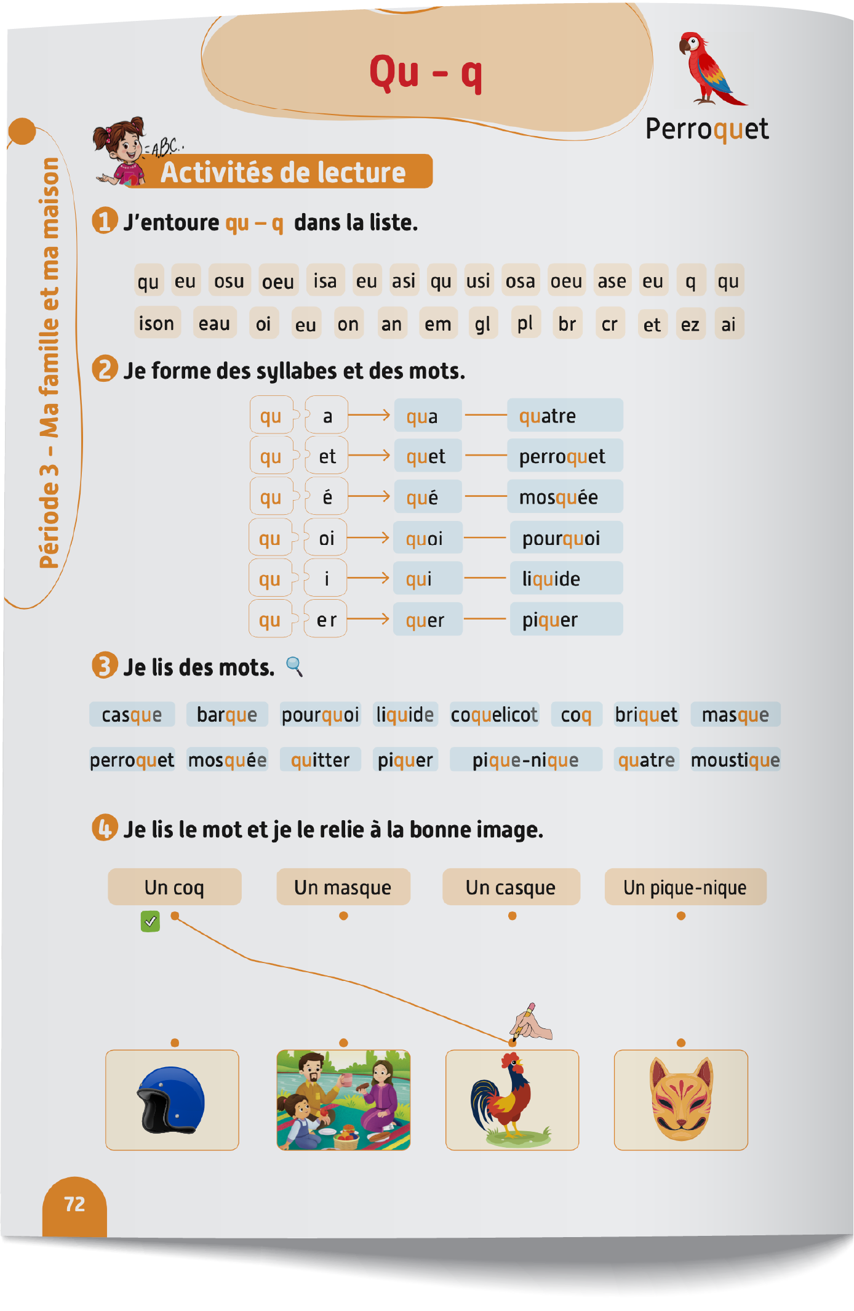
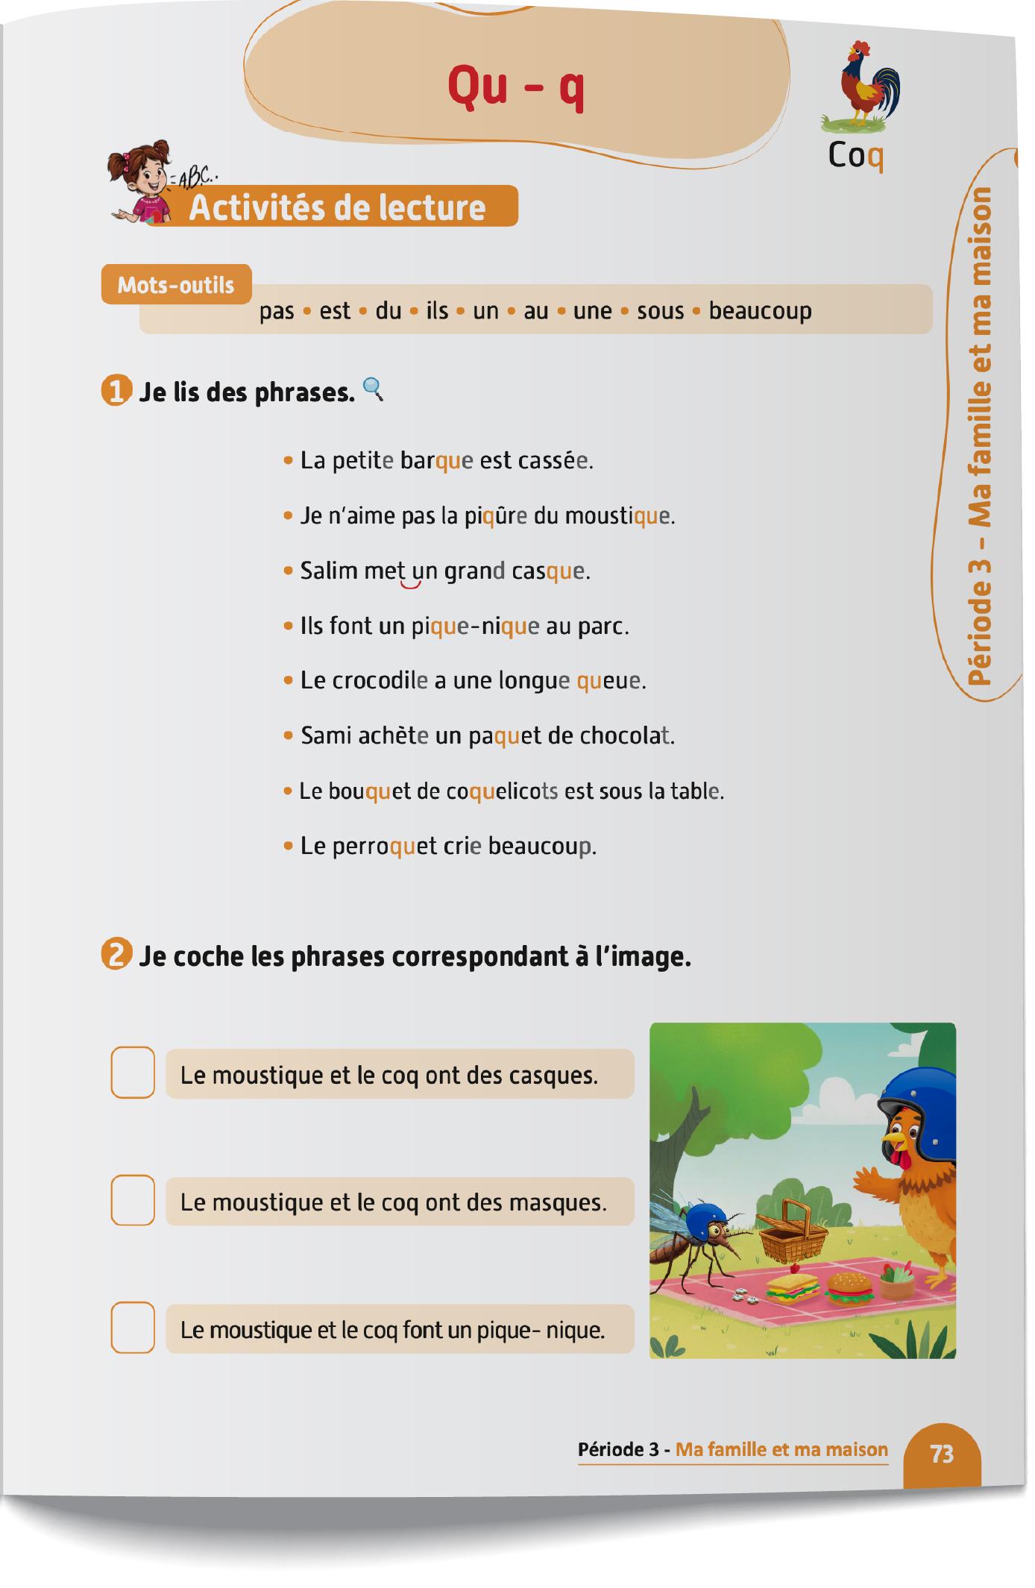
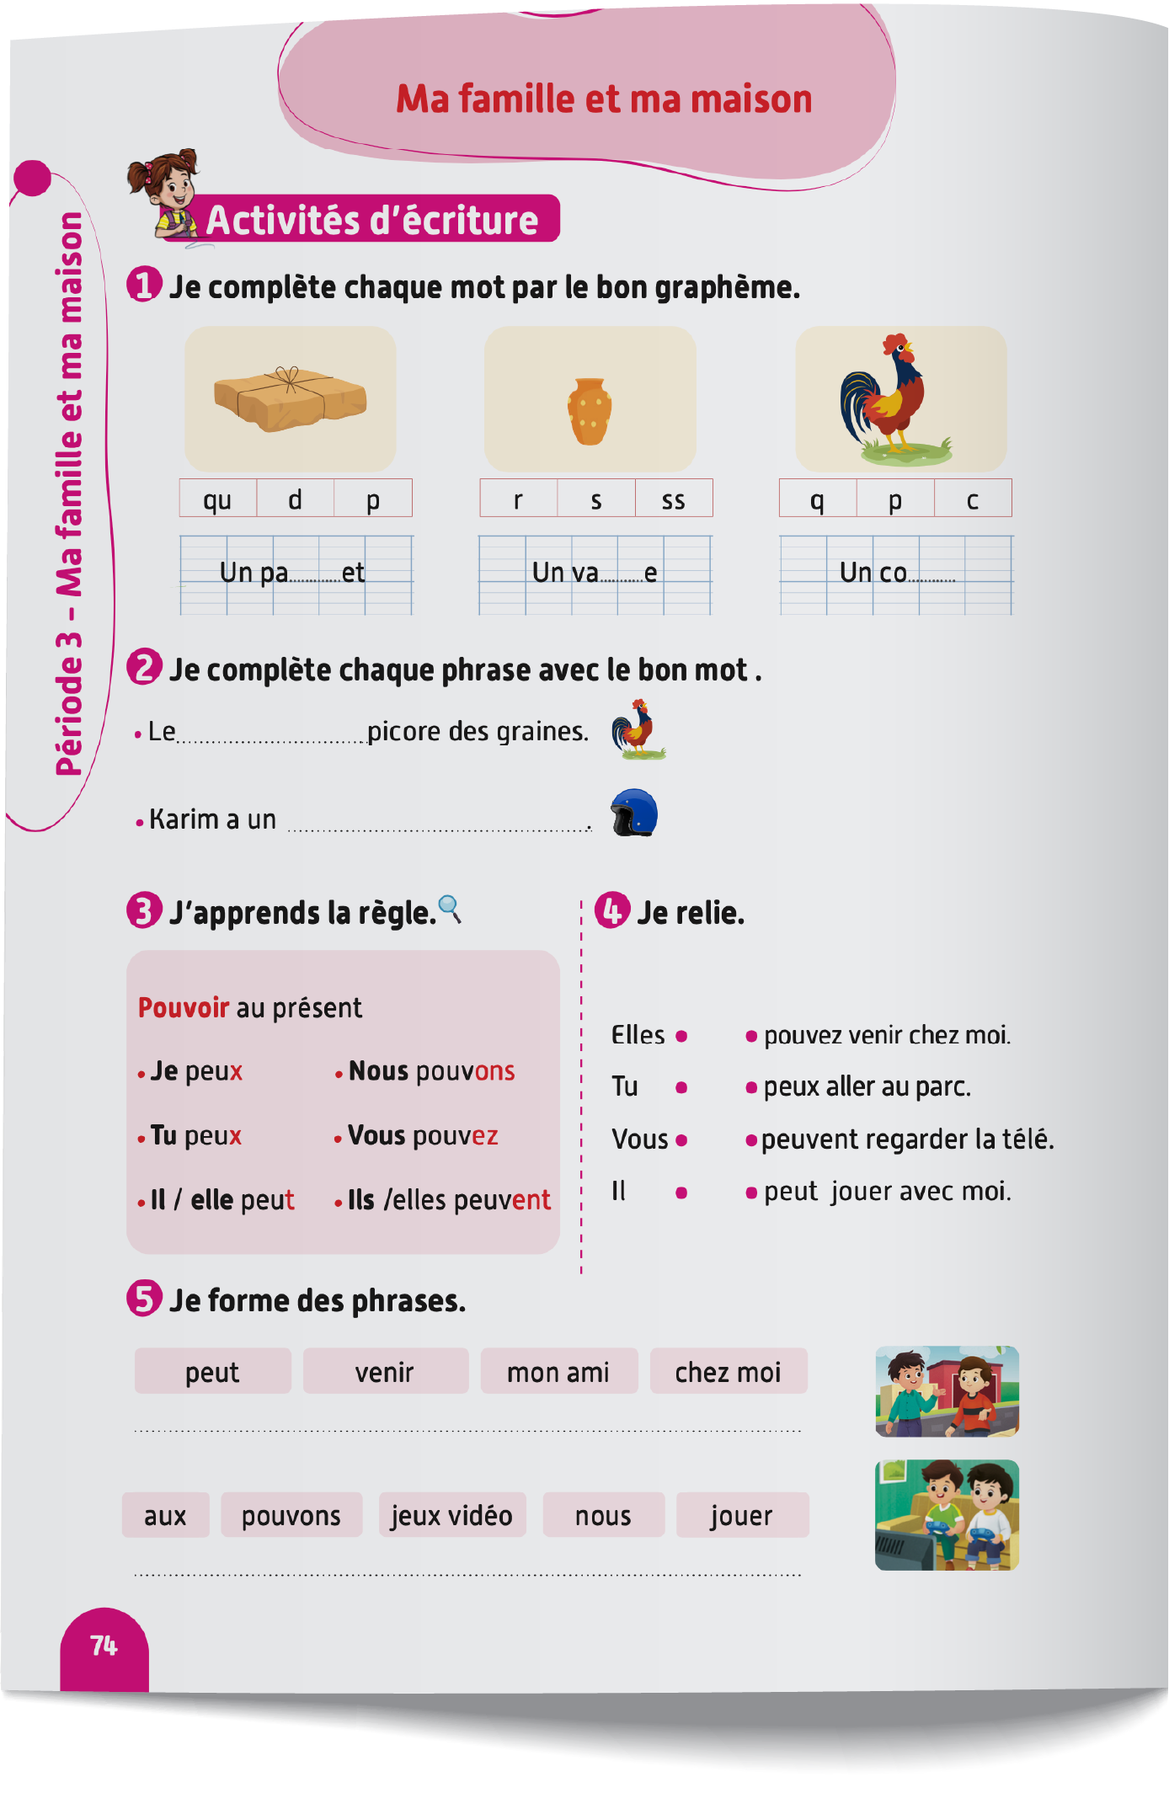
Contenu de la semaine
Réservé à l’enseignant (e)

Slide 5

Organisation de la semaine
Réservé à l’enseignant (e)
Séance 1
Séance 4
Présentation du vocabulaire
Exploitation du vocabulaire
Travail sur livret
Oral – Dialogue
Écriture – Point de langue
Lecture – Lecture et compréhension des mots
Séance 2
Séance 5
Oral – Acte de parole
Lecture – Graphèmes : Qu - q.
Écriture – Graphèmes : Qu - q.
Oral – Prise de parole
Lecture – Lecture et compréhension des phrases
Écriture – Phrases
Séance 3
Séance 6
Oral – Acte de parole
Lecture – Syllabes et mots
Écriture – Mots
Révision
Lecture offerte

Slide 6



Plan de la séance 3
Réservé à l’enseignant (e)
1. Acte de parole
Acte de parole 2 : « Qu’est-ce qu’on va faire chez toi ? ».
Lecture de syllabes et de mots.
Écriture de mots.

Slide 7



Bonjour les enfants ! La leçon de français commence maintenant. Soyez attentifs.

Slide 8
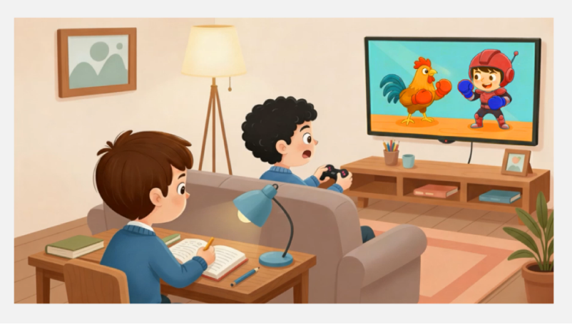
Avant de commencer la leçon, on va revoir la scène avec les mots du vocabulaire. Écoutez bien.

Slide 9

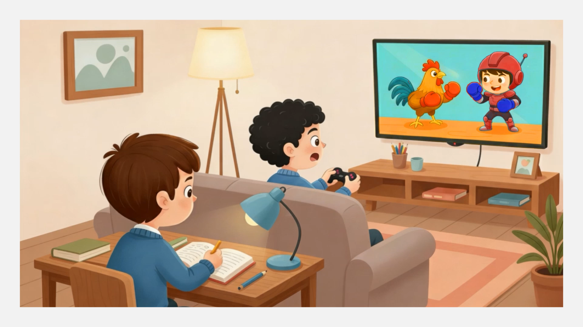

Lecture de la vidéo.

Slide 10

Qui veut passer au tableau pour décrire l’image ?

Slide 11

Maintenant, on passe à l’activité de l’oral. Nous allons apprendre à poser une question avec Majd et Nada.

Slide 12
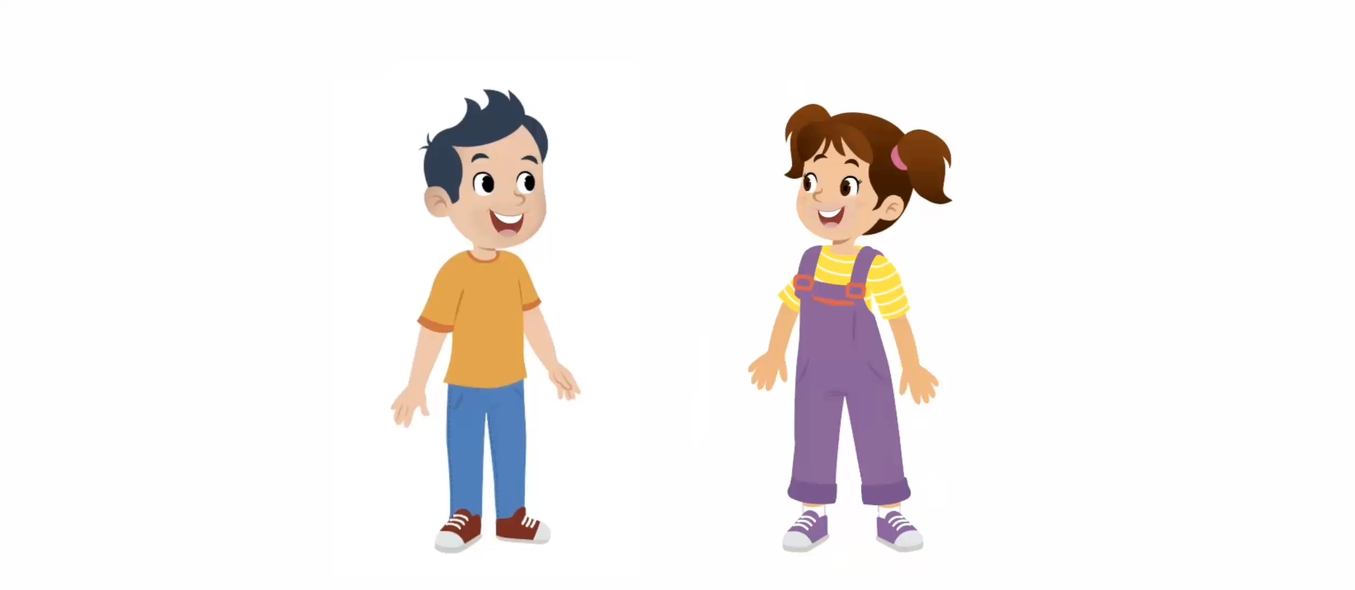
Lecture de la vidéo.

Slide 13
Répétons ensemble.
Qu’est-ce qu’on va faire chez toi ?

Slide 14
Maintenant, nous allons apprendre à répondre à la question « Qu’est-ce qu’on va faire chez toi ? » avec Majd et Nada.

Slide 15

Lecture de la vidéo.

Slide 16
Répétons ensemble.
On va jouer aux jeux vidéo.
On va regarder la télévision.

Slide 17
Voici d’autres réponses.
On va faire nos devoirs.
On va manger un délicieux gâteau.

Slide 18




À votre tour. Qui veut passer au tableau pour jouer le dialogue en français ?
Qu’est-ce qu’on va faire chez toi ?
On va _____________

Slide 19
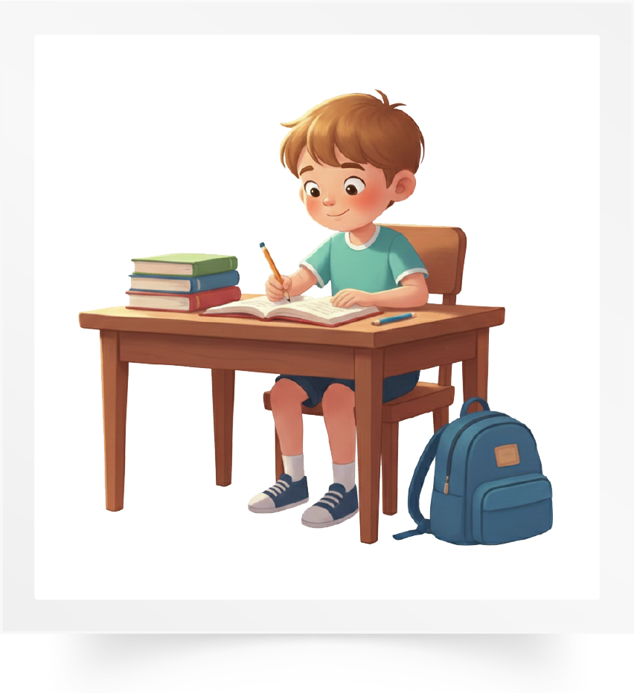
Qui veut passer au tableau pour jouer le dialogue en français ?
Qu’est-ce qu’on va faire chez toi ?
On va _____________

Slide 20
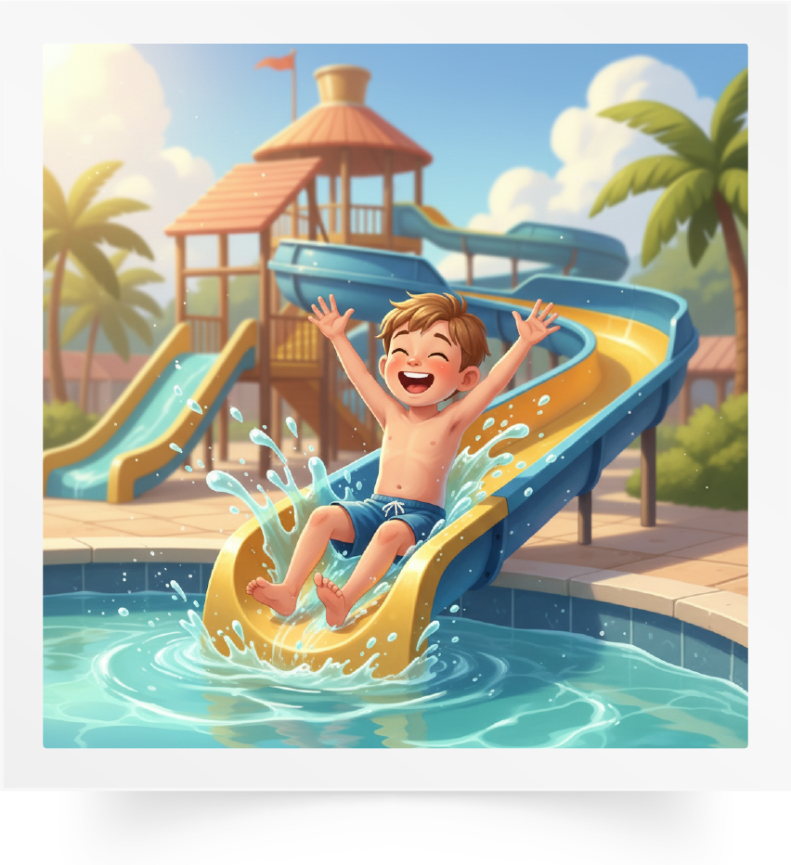
Qui veut passer au tableau pour jouer le dialogue en français ?
Qu’est-ce qu’on va faire chez toi ?
On va _____________

Slide 21

Qui veut passer au tableau pour jouer le dialogue en français ?
Qu’est-ce qu’on va faire chez toi ?
On va _____________

Slide 22


Chacun joue le dialogue avec son voisin.
Qu’est-ce qu’on va faire chez toi ?
On va _________.

Slide 23
Plan de la séance 3
Réservé à l’enseignant (e)
Acte de parole 2 : « Qu’est-ce qu’on va faire chez toi ? ».
2. Lecture
Lecture de mots et de syllabes.
Écriture de syllabes.

Slide 24

Maintenant, on va faire de la lecture.

Slide 25
Aujourd’hui, nous allons apprendre à lire des syllabes et des mots avec le son « k ».
qu q

Slide 26
Qui veut lire ?
qu q

Slide 27

Lecture de la vidéo.

Slide 28
Qui veut lire ?
qu a > qua > quatre

Slide 29
Qui veut lire ?
qu et > quet > paquet

Slide 30
Qui veut lire ?
qu oi > quoi > pourquoi

Slide 31
Qui veut lire ?
qu i > qui > liquide

Slide 32
Qui veut lire ?
co q > coq

Slide 33
Qui veut lire ?
cin q > cinq

Slide 34
Ouvrez le manuel à la page 72. Avec votre voisin, vous allez faire l’activité 2.

Slide 35
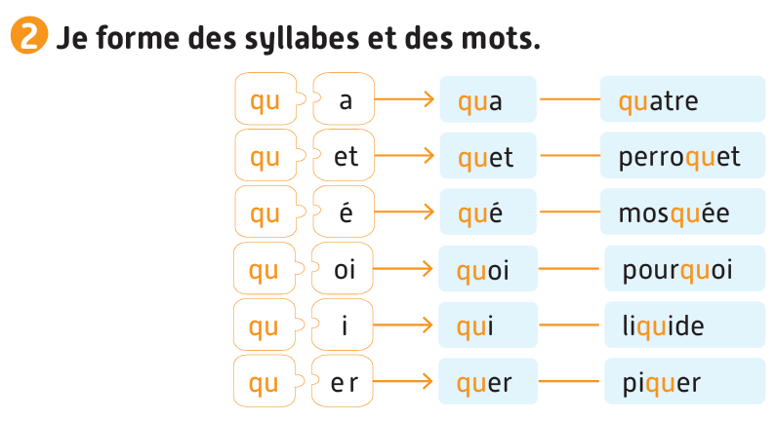

Maintenant, vous allez lire à votre voisin. À tour de rôle.

Slide 36
Plan de la séance 3
Réservé à l’enseignant (e)
Acte de parole : « Qu’est-ce qu’on va faire chez toi ? ».
Lecture de syllabes et de mots.
3. Écriture
Écriture de mots.

Slide 37

Maintenant, nous allons écrire des mots avec le son /k/. Soyez attentifs.

Slide 38

C’est le mot coq. Nous allons l’épeler en lisant chaque lettre. Écoutez bien : c-o-q.
coq

Slide 39
Qui veut épeler le mot coq en lisant chaque lettre ?
coq

Slide 40

Prenez vos ardoises.

Slide 41
Écrivez le mot qui correspond à cette image.

Slide 42
Levez vos ardoises.

Slide 43
Corrigez.
coq

Slide 44

C’est le mot casque. Nous allons l’épeler en lisant chaque lettre. Écoutez bien : c-a-s-q-u-e.
casque

Slide 45
Qui veut épeler le mot casque en lisant chaque lettre ?
casque

Slide 46
Prenez vos ardoises.

Slide 47
Écrivez le mot qui correspond à cette image.

Slide 48
Levez vos ardoises.

Slide 49
Corrigez.
casque

Slide 50
Prenez vos livrets à la page 74.

Slide 51

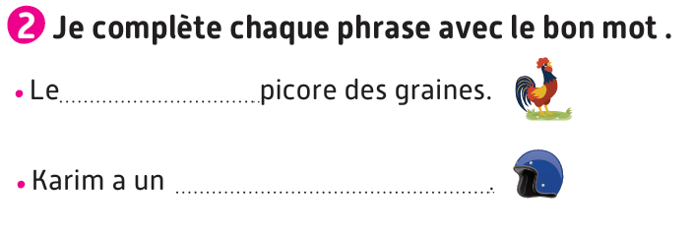
On va faire l’activité 2. Je vais vous expliquer la consigne. Ensuite, je vais circuler entre les rangs pour vous aider.

Slide 52
Corrigez.
coq
casque

Slide 53
À la maison, lisez ces mots et recopiez-les sur votre cahier.

Slide 54

La séance d’aujourd’hui est terminée. À bientôt.

